Slide 1
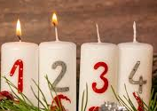
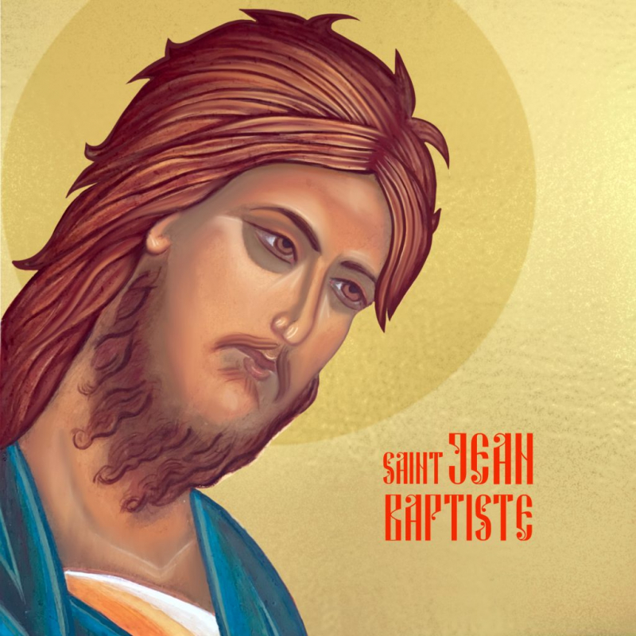
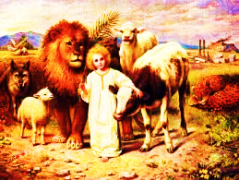
2ème dimanche de l’Avent
« Convertissez-vous… »
Matthieu 3,1
Isaïe11,6-9

Slide 2
Aube nouvelle, dans notre nuit,
Pour sauver son peuple Dieu va venir.
Joie pour les pauvres, fête aujourd´hui !
Il faut préparer la route au Seigneur.
Il faut préparer la route au Seigneur.

Slide 3
Bonne Nouvelle, cris et chansons,
Pour sauver son peuple, Dieu va venir.
Voix qui s´élève dans nos déserts.
Il faut préparer la route au Seigneur.
Il faut préparer la route au Seigneur.

Slide 4
Terre nouvelle, monde nouveau,
Pour sauver son peuple, Dieu va venir.
Paix sur la terre, ciel parmi nous.
Il faut préparer la route au Seigneur.
Il faut préparer la route au Seigneur.

Slide 6
Préparation pénitentielle
Béni sois-tu
et prends pitié de nous.

Slide 8
Psaume
En ces jours-là fleurira la justice,
grande paix jusqu’à la fin des temps

Slide 10
Prière universelle
Dans ta miséricorde,
Seigneur, écoute-nous

Slide 12
Prends, Seigneur, et reçois toute ma liberté,
Ma mémoire, mon intelligence,
toute ma volonté.
Et donne-moi, donne-moi, donne-moi seulement
de t’aimer.(BIS)
Reçois tout ce que j’ai, tout ce que je possède
C’est toi qui m’as tout donné, à toi,
Seigneur je le rends.
Et donne-moi, donne-moi, donne-moi seulement
de t’aimer.(BIS)

Slide 13
Tout est à toi, disposes-en,
selon ton entière volonté,
Et donne-moi ta grâce, elle seule me suffit.
Et donne-moi, donne-moi, donne-moi seulement
de t’aimer.
Et donne-moi, donne-moi, donne-moi seulement
de t’aimer.

Slide 15

Saint le Très-Haut,
Saint le Vivant,
Saint le Seigneur de l’univers;
Saint le Seigneur de l’univers
Gloire à toi dans le ciel et sur la terre,
Gloire à toi, Hosanna, notre Dieu

Slide 17
Anamnèse
Christ a vaincu la mort Christ est ressuscité,
Viens Seigneur Viens Seigneur
Viens seigneur maranatha

Slide 19
Corps du Seigneur, Sang de l’Agneau,
Paix qui désarme le pécheur
Gloire à toi, Jésus-Christ à notre table,
Gloire à toi, Sang de l’homme nouveau
Corps du Seigneur, Sang de l’Agneau,
Paix qui désarme le pécheur
Gloire à toi, pain de Dieu pour notre marche,
Gloire à toi, notre force aujourd’huii
Corps du Seigneur, Sang de l’Agneau,
Paix qui désarme le pécheur

Slide 21
En mémoire du Seigneur
Qui nous a rompu le pain,
En mémoire du Seigneur,
Nous serons le pain rompu
Pour un monde nouveau,
Pour un monde d´amour.
Et que viennent les jours
De justice et de paix !

Slide 22
En mémoire du Seigneur
Qui nous a donné son sang,
En mémoire du Seigneur,
Nous serons le sang versé
Pour un monde nouveau,
Pour un monde d´amour.
Et que viennent les jours
De justice et de paix !

Slide 23
En mémoire du Seigneur
Qui a fait de nous son corps,
En mémoire du Seigneur
Nous serons son corps livré
Pour un monde nouveau,
Pour un monde d´amour.
Et que viennent les jours
De justice et de paix !

Slide 24
En mémoire du Seigneur,
Tout le pain soit partagé !
En mémoire du Seigneur,
Tous les pauvres soient comblés !
Pour un monde nouveau,
Pour un monde d´amour.
Et que viennent les jours
De justice et de paix !

Slide 26

8 décembre
Immaculée conception
18h: procession de la chapelle St Etienne ST Henri
vers l’église St Pierre st paul
19h : messe en l’église St Pierre St Paul
suivie d’un apéritif

Slide 28
Seigneur, viens nous sauver,
Dieu avec nous, Emmanuel,
Seigneur, viens nous sauver,
Viens Seigneur Jésus !
Dans le désert monte un cri,
« Voici qu'Il vient, l'Agneau de Dieu
Aplanissez les chemins
Devant ses pas ! »

Slide 29
Seigneur, viens nous sauver,
Dieu avec nous, Emmanuel,
Seigneur, viens nous sauver,
Viens Seigneur Jésus !
La femme vierge a conçu,
Par elle un Fils nous est donné,
Celui qui vient nous sauver :
L'Emmanuel !

Slide 30
Seigneur, viens nous sauver,
Dieu avec nous, Emmanuel,
Seigneur, viens nous sauver,
Viens Seigneur Jésus !

